Slide 1


BÁO CÁO GIỮA KỲ
React-Bootstrap
Đặng Ngọc Kim Khánh - 52300208
Vũ Khánh Huyền - 52300206

Slide 2
Nội dung trình bày
01
Khái niệm & Giới thiệu
02
Cách cài đặt & Sử dụng
React-Bootstrap là gì?
Setup project & import component
03
Các Component chính
04
Mini-App Minh hoạ
Navbar, Table, Form, Modal, Alert…
Ứng dụng quản lý sản phẩm CRUD
05
Bài tập ứng dụng
06
Kết luận & Tài liệu
3 bài tập có hướng dẫn chi tiết
Tổng kết & nguồn tham khảo

Slide 3

01 - React-Bootstrap là gì?
Định nghĩa
React
+
Bootstrap
Thư viện UI mã nguồn mở kết hợp React và Bootstrap — cung cấp các component hoàn chỉnh, không phụ thuộc jQuery, dễ tích hợp với React state & props.
React-Bootstrap
Ưu điểm
Xây dựng UI nhanh, không cần viết CSS từ đầu
Tái sử dụng component linh hoạt
Responsive sẵn, không cần cấu hình thêm
Tích hợp tốt với React state & props

Slide 4
02 - Cách cài đặt & Sử dụng
1
Tạo project React
npm create vite@latest my-app -- --template react
cd my-app && npm install
2
Cài React-Bootstrap
npm install react-bootstrap bootstrap
3
Cài React Router
npm install react-router-dom
4
Import CSS vào index.jsx
import 'bootstrap/dist/css/bootstrap.min.css'
Ví dụ sử dụng: import { Button, Table, Modal } from 'react-bootstrap'

Slide 5
03 - Các Component chính
Navbar
Table
Form
Thanh điều hướng responsive, hỗ trợ collapse
Bảng dữ liệu: striped, hover, bordered, responsive
Form với validate, các trường input, select
Modal
Alert
Accordion
Hộp thoại popup: confirm, edit, create
Thông báo: success, danger, warning, info
Thu gọn / mở rộng nội dung theo click

Slide 6
03 - Component: Navbar
<Navbar bg="primary" variant="dark" expand="lg" fixed="top">
<Container fluid>
<Navbar.Brand as={NavLink} to="/home">
<i className="bi bi-box-fill"></i> Mini-app
</Navbar.Brand>
<Navbar.Toggle aria-controls="basic-navbar-nav" />
<Navbar.Collapse id="basic-navbar-nav">
<Nav className="ms-auto">
<Nav.Link as={NavLink} to="/">
Home
</Nav.Link>
<Nav.Link as={NavLink} to="/list">
Danh sách
</Nav.Link>
<Nav.Link as={NavLink} to="/add">
Thêm sản phẩm mới
</Nav.Link>
<NavDropdown title="Báo cáo" id="basic-nav-dropdown">
<NavDropdown.Item onClick={handleDevelopingFeature}>
Thống kê
</NavDropdown.Item>
<NavDropdown.Item onClick={handleDevelopingFeature}>
Xuất file
</NavDropdown.Item>
<NavDropdown.Item onClick={handleDevelopingFeature}>
In ấn
</NavDropdown.Item>
</NavDropdown>
</Nav>
</Navbar.Collapse>
</Container>
</Navbar>
Props quan trọng
expand = "lg"
Thu gọn thành hamburger < 992px
NavDropdown
Tạo dropdown trên thanh điều hướng
fixed = "top"
Cố định trên cùng
as={NavLink} = to='/'
Điều hướng SPA, không reload; hỗ trợ highlight thẻ đang active

Slide 7
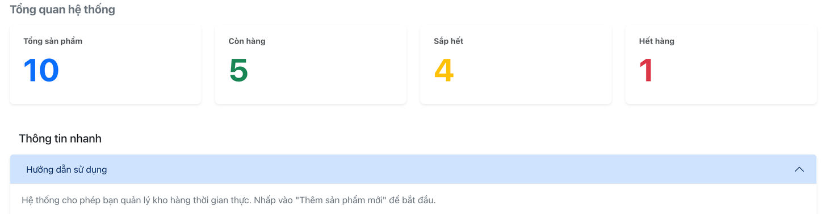
03 - Component: Card & Accordion
Card & Accordion props
Modal xác nhận xoá
defaultActiveKey
Xác định mục (eventKey) sẽ được mở sẵn khi component khởi tạo lần đầu
<Card.Body className="p-4">
<Card.Subtitle className="mb-2 text-muted small fw-bold">
{item.title}
</Card.Subtitle>
<Card.Title
as="h1"
className={`display-4 fw-bold mb-1 ${item.color}`}
>
{item.value}
</Card.Title>
</Card.Body>
</Card>
activeKey
Dùng để kiểm soát trạng thái đóng/ mở của Accordion thông qua State
alwaysOpen
Cho phép mở nhiều mục cùng lúc thay vì chỉ được mở một mục
eventKey (Required)
ID duy nhất của mỗi mục. Kết nối với defaultActiveKey của thẻ cha. Khi click vào tiêu để Accordion sẽ dựa vào key này để biết cần mở mục nào và đóng mục nào
Danh mục

Slide 8
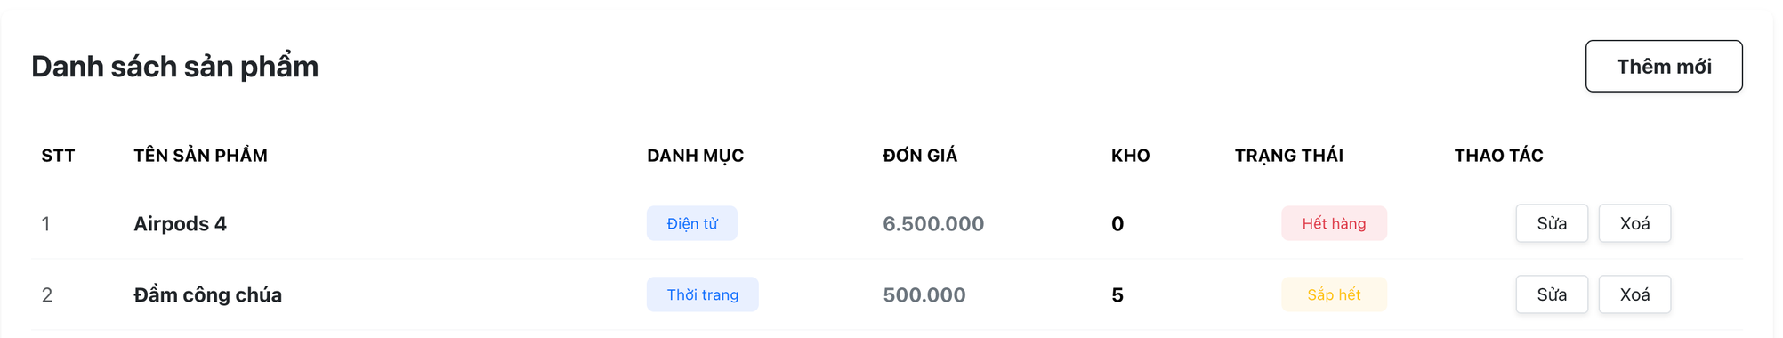
03 - Component: Table
Table props
<Table responsive hover className="align-middle">
<thead className="bg-light">
<tr className="text-secondary small text-uppercase fw-bold">
<th className="py-3 border-0">STT</th>
<th className="py-3 border-0">Tên sản phẩm</th>
<th className="py-3 border-0">Danh mục</th>
<th className="py-3 border-0">Đơn giá</th>
<th className="py-3 border-0">Kho</th>
<th className="py-3 border-0">Trạng thái</th>
<th className="py-3 border-0">Thao tác</th>
</tr>
</thead>
striped
Màu xen kẽ các hàng
bordered
Hiển thị viền tất cả ô
hover
Highlight khi di chuột
responsive
Scroll ngang trên mobile

Slide 9
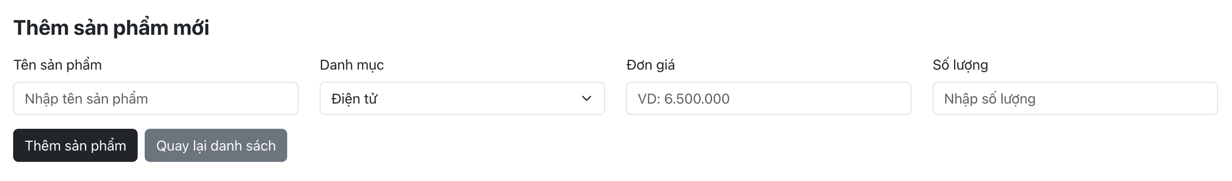
03 Component: Form
Khái niệm
Form dùng để xây dựng giao diện nhập liệu. Hỗ trợ nhập dữ liệu nhanh và đồng bộ với Bootstrap. Có thể kết hợp validation và Grid Layout
Ví dụ
<Form.Group className="mb-3">
<Form.Label>Tên sản phẩm</Form.Label>
<Form.Control
type="text"
placeholder="Nhập tên sản phẩm"
required
/>
</Form.Group>
Components
Form
Form.Group
Form.Label
Form.Control
Chức năng trong mini app
Thêm sản phẩm mới, Chỉnh sửa sản phẩm, Validate dữ liệu trước khi lưu

Slide 10
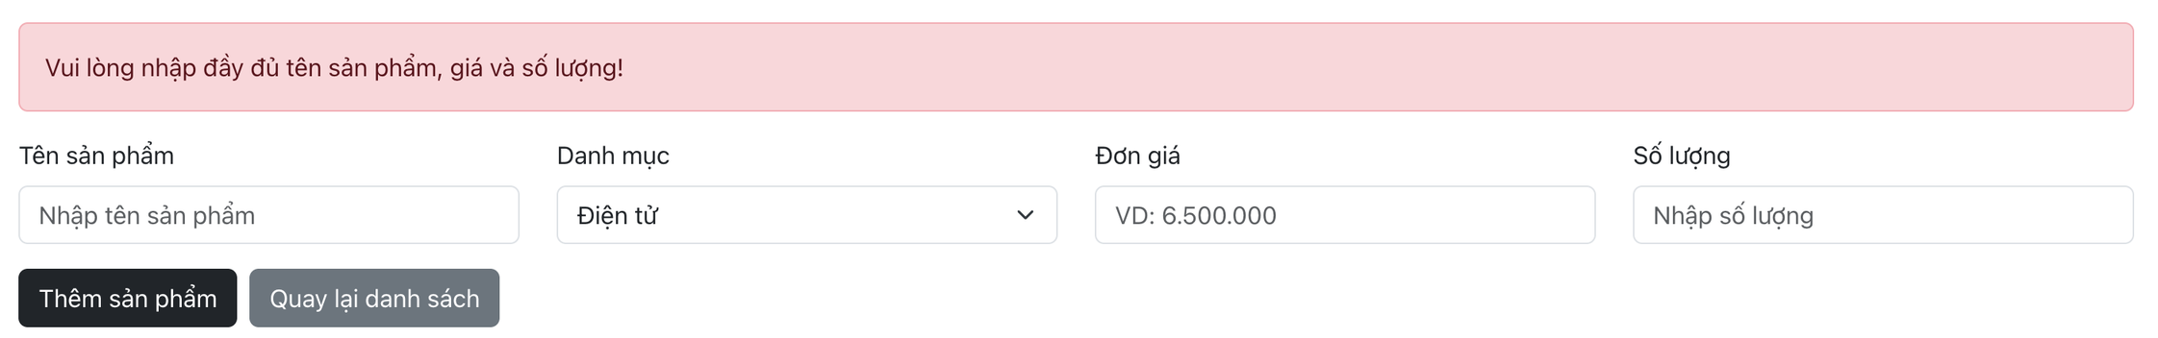
03 Component: Validation Form
Mục đích
Kiểm tra dữ liệu trước khi submit, tránh dữ liệu rỗng hoặc sai định dạng
Kết quả
Nếu bỏ trống → hiển thị lỗi màu đỏ
Nếu hợp lệ → form submit thành công
Các hoạt động
React-Bootstrap dùng:
validated
required
Form.Control.Feedback

Slide 11
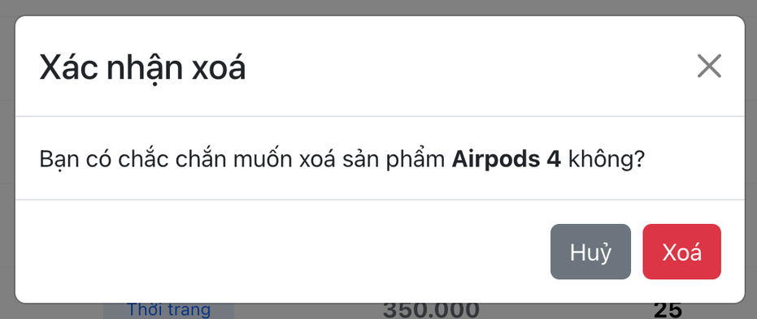
04 Component: Modals
<Modal show={show} onHide={handleClose}>
<Modal.Header closeButton>
<Modal.Title>
Xác nhận xoá
</Modal.Title>
</Modal.Header>
<Modal.Body>
Bạn có chắc muốn xoá sản phẩm?
</Modal.Body>
<Modal.Footer>
<Button
variant="secondary"
onClick={handleClose}
>
Hủy
</Button>
<Button variant="danger">
Xoá
</Button>
</Modal.Footer>
</Modal>
Khái niệm
Modal là component tạo cửa sổ popup hiển thị phía trên giao diện chính
Thường dùng để xác nhận thao tác hoặc hiển thị thông tin quan trọng
Mục đích
Xác nhận xoá sản phẩm
Chỉnh sửa thông tin sản phẩm
Tránh thao tác nhầm dữ liệu

Slide 12
05 Component: Alert
Alert variants
<Form onSubmit={handleSubmit}>
<Row>
<Col>
<Form.Group>
<Form.Label>Tên sản phẩm</Form.Label>
<Form.Control
type="text"
placeholder="Nhập tên..."
value={name}
onChange={e => setName(e.target.value)}
/>
</Form.Group>
</Col>
<Col>
<Form.Group>
<Form.Label>Đơn giá</Form.Label>
<Form.Control type="number" />
</Form.Group>
</Col>
</Row>
<Button type="submit" variant="primary">
Lưu
</Button>
</Form>
Khái niệm
Modal là popup hiển thị phía trên giao diện chính.
Mục đích
Xác nhận xoá dữ liệu
Chỉnh sửa thông tin
Hiển thị thông báo quan trọng
✅ Thêm sản phẩm thành công!
❌ Vui lòng nhập đầy đủ thông tin!
⚠️ Đã xoá sản phẩm thành công!
ℹ️ Phần mềm đang phát triển...
💡 Khi validate: dữ liệu hợp lệ → Alert xanh + reset form | Thiếu thông tin → Alert đỏ

Slide 13
04 - Mini-App: Quản lý Sản phẩm
Xem danh sách
Cấu trúc project
<Table>
.
├── index.html
├── package-lock.json
├── package.json
├── public
│ ├── favicon.ico
│ ├── index.html
│ ├── logo192.png
│ ├── logo512.png
│ ├── manifest.json
│ └── robots.txt
├── src
│ ├── App.css
│ ├── App.jsx
│ ├── App.test.jsx
│ ├── components
│ │ ├── Add.jsx
│ │ ├── AppAlert.jsx
│ │ ├── ConfirmDeleteModal.jsx
│ │ ├── EditProductModal.jsx
│ │ ├── Home.jsx
│ │ ├── List.jsx
│ │ ├── MyNavBar.jsx
│ │ └── ProductForm.jsx
│ ├── index.css
│ ├── index.jsx
│ ├── logo.svg
│ ├── reportWebVitals.jsx
│ └── setupTests.jsx
└── vite.config.js
Thêm sản phẩm
<Form> + <Button>
Sửa sản phẩm
<Modal> + <Form>
Xoá sản phẩm
<Modal> confirm
Thông báo
<Alert>
Điều hướng
<Navbar> + NavLink

Slide 14
Bài tập 1
Navbar responsive với active highlight
Yêu cầu
Giải quyết
• Tạo Navbar 3 mục: Home, List, Create
• Mục đang active được highlight tự động
• Responsive: thu gọn thành hamburger menu
• as={NavLink}: SPA routing, không reload
• NavLink tự gán .active → highlight tự động
• expand='lg': hamburger dưới 992px
<Navbar bg="primary" variant="dark" expand="lg" fixed="top">
<Container fluid>
<Navbar.Brand as={NavLink} to="/home">
<i className="bi bi-box-fill"></i> Mini-app
</Navbar.Brand>
<Navbar.Toggle aria-controls="basic-navbar-nav" />
<Navbar.Collapse id="basic-navbar-nav">
<Nav className="ms-auto">
<Nav.Link as={NavLink} to="/">
Home
</Nav.Link>

Slide 15
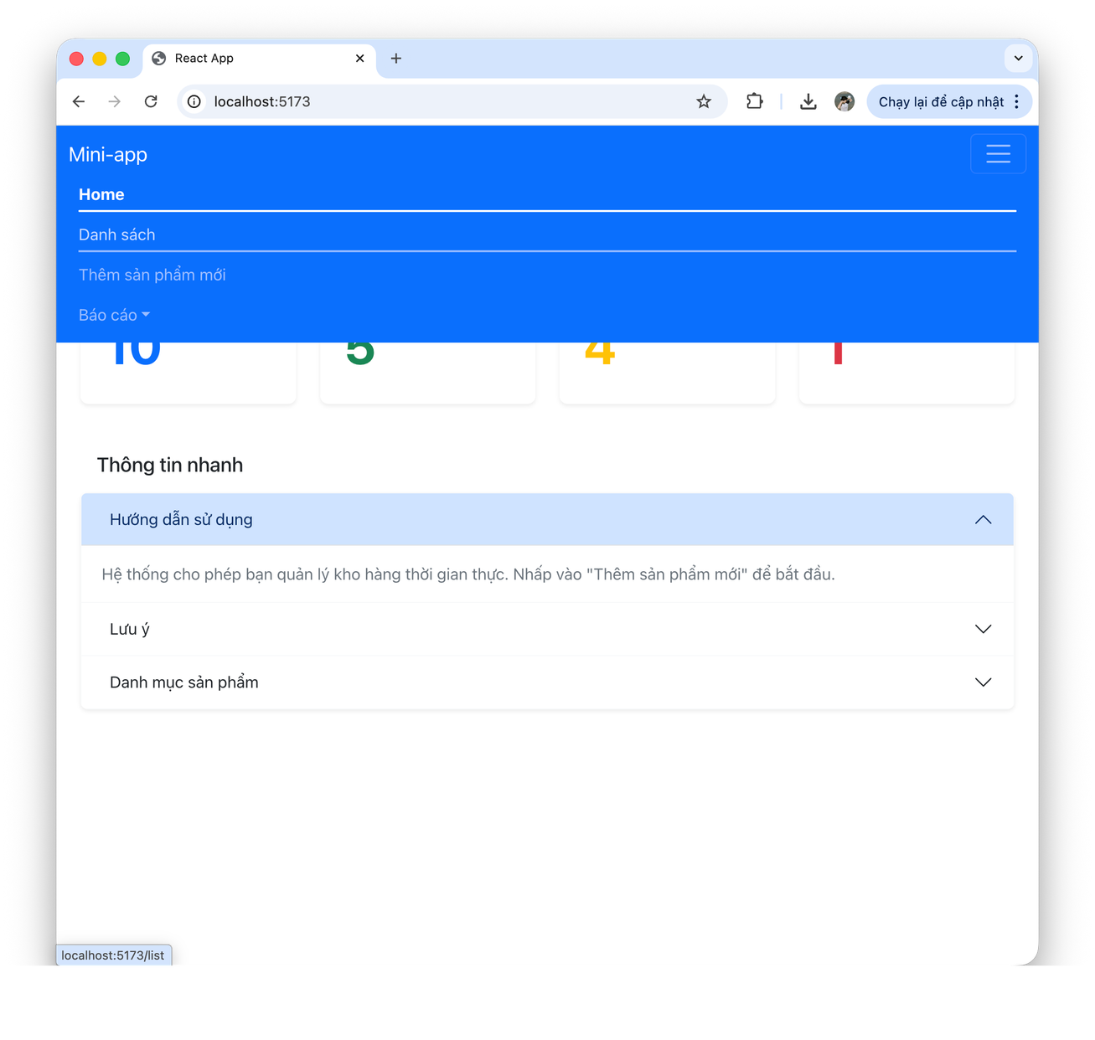

Bài tập 1
Navbar responsive với active highlight
Kết quả giao diện
Giao diện ở chế độ responsive và mục Home đang được chọn highlight

Slide 16
Bài tập 2
Table + Modal xác nhận xoá
📌 Yêu cầu
✅ Kỹ thuật
• Hiển thị 10 bản ghi dạng Table
• Nút Xoá → Modal xác nhận
• Xác nhận → xoá khỏi danh sách
• useState lưu mảng products
• .filter() tạo mảng mới khi xoá (immutability)
• deleteProduct state kích hoạt Modal
//Nút xoá
<Button
variant="white"
className="border shadow-sm btn-sm px-3"
onClick={() => handleOpenDeleteModal(p)}
>
Xoá
</Button>
//Hàm lọc dữ liệu để xoá sản phẩm
const handleConfirmDelete = () => {
setProducts(products.filter((product) => product.id !== deleteProduct.id));
setDeleteProduct(null);
showAlert("warning", "Đã xoá sản phẩm thành công!");
};
<Table responsive hover className="align-middle">
<thead className="bg-light">
<tr className="text-secondary small text-uppercase fw-bold">
<th className="py-3 border-0">STT</th>
<th className="py-3 border-0">Tên sản phẩm</th>
<th className="py-3 border-0">Danh mục</th>
<th className="py-3 border-0">Đơn giá</th>
<th className="py-3 border-0">Kho</th>
<th className="py-3 border-0">Trạng thái</th>
<th className="py-3 border-0">Thao tác</th>
</tr>
</thead>

Slide 17
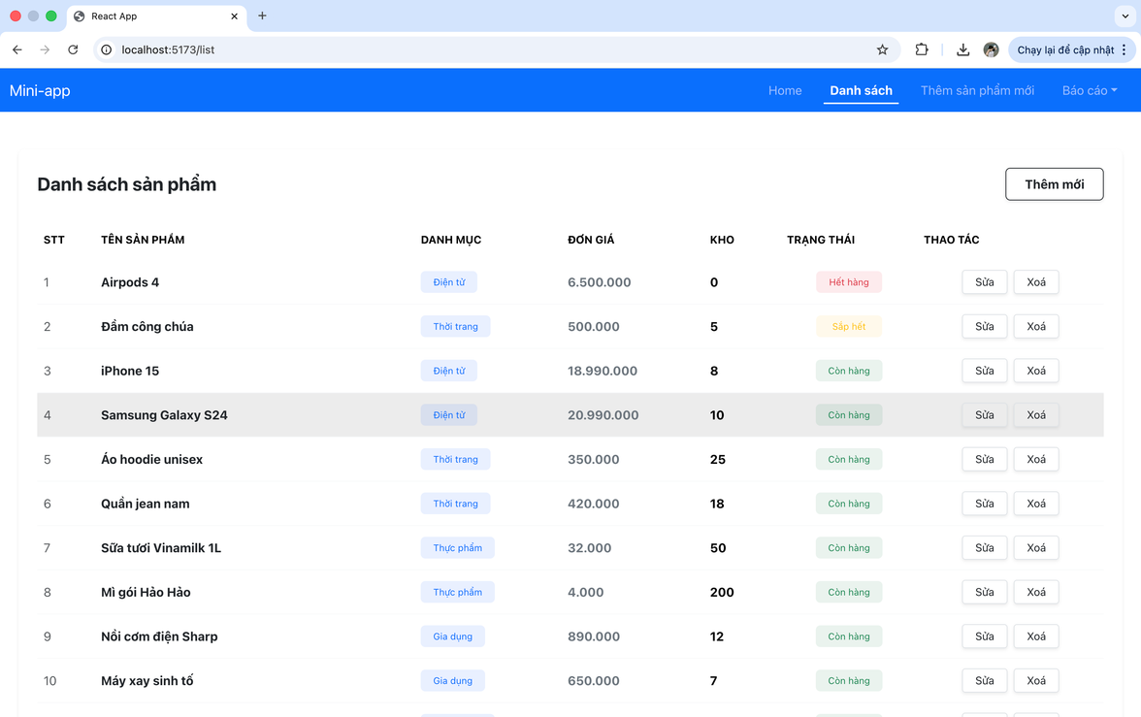
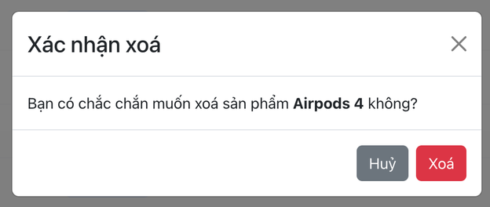
Bài tập 2
Table + Modal xác nhận xoá
Kết quả giao diện
Giao diện bảng thể hiện 10 bản ghi
Giao diện Modal xác nhận xoá

Slide 18
Bài tập 3
Form thêm sản phẩm + Validate + Alert
📌 Yêu cầu
✅ Thêm sản phẩm mới thành công!
• 4 trường: Tên, Giá, Danh mục, Số lượng
• Validate: bắt buộc + Giá chỉ nhập số
• Thiếu thông tin → Alert đỏ (danger)
• Hợp lệ → Alert xanh + reset form
❌ Vui lòng nhập đầy đủ tên, giá và số lượng!
const handleSubmit = () => {
if (!name || !price || !qty) {
setAlert({ type: "danger", msg: "Vui lòng nhập đầy đủ tên, giá và số lượng!" });
return;
}
onAddProduct({ id: Date.now(), name, cat, price: +price, qty: +qty });
setAlert({ type: "success", msg: "Thêm sản phẩm mới thành công!" });
setName(""); setPrice(""); setQty(""); // Reset form
};
<Alert variant={alert.type} show={!!alert.msg}>{alert.msg}</Alert>
<Form.Control type="number" value={price}
onChange={e => setPrice(e.target.value.replace(/[^0-9]/g, ""))} />

Slide 19
Kết luận
1
Kiến thức
2
Kỹ năng
Nắm rõ hệ sinh thái React-Bootstrap: component, props, kết hợp React State & Router
Cài đặt, cấu hình, validate form, quản lý state đa component, tổ chức project
3
Sản phẩm
4
Điểm mạnh
Mini-app CRUD hoàn chỉnh, giao diện nhất quán và responsive desktop & mobile
Tiết kiệm thời gian, nhiều component sẵn, không cần jQuery, dễ tích hợp

Slide 20
Tài liệu tham khảo
1
Navbars Component
Documentation
react-bootstrap.netlify.app/docs/components/navbar
2
Tables Component
Documentation
react-bootstrap.netlify.app/docs/components/table
3
Accordion Component
Documentation
react-bootstrap.netlify.app/docs/components/accordion
4
Cards Component
Documentation
react-bootstrap.netlify.app/docs/components/cards
5
Install React Router — W3Schools
Tutorial
www.w3schools.com/react/react_router.asp
6
React Bootstrap Tutorial (Video)
Video
youtube.com/watch?v=8pKjULHzs0s

